Slide 1


IT Fundamentals hoofdstuk 11
Eindige velden

Slide 2
Inhoud.
11.1. Definities en eigenschappen
11.2. Het eindig veld ℤ_{p}
11.3. Voorbeelden
11.4. Rekenen in ℤ_{p}
11.5. Vergelijkingen in ℤ_{p}
11.6. Oefeningen

Slide 3
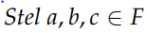
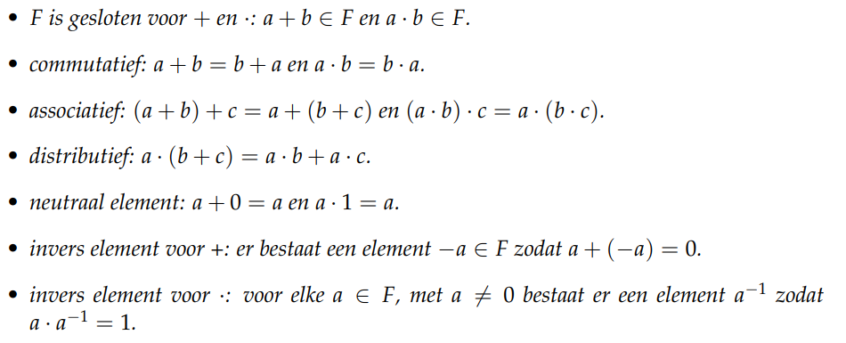
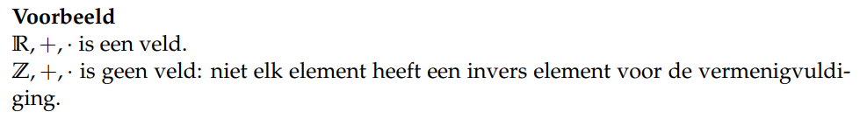
Eindige velden
11.1. Definities en eigenschappen
Definitie: Een verzameling F waarop twee binaire operatoren, + (optelling) en · (vermenigvuldiging), gedefinieerd zijn en waartoe zeker twee constante elementen, 0 en 1, behoren is een veld wanneer de volgende eigenschappen voldaan zijn:
Notes:
D

Slide 4
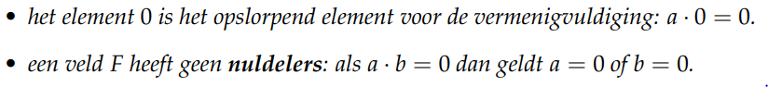
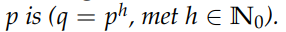
Eindige velden
11.1. Definities en eigenschappen (vervolg)
Eigenschap: Voor een willekeurig veld F met a, b ∈ F geldt
Notatie: Voortaan zullen we a · b eveneens noteren als ab.
Definitie: Een eindig veld is een veld waarvoor de verzameling van elementen eindig is. Het aantal elementen van deze verzameling is de orde van het veld.
Stelling: Er bestaat een veld van de orde q als en slechts als q de macht van een priemgetal p is
Twee velden van de orde q met q = p^{h} zijn isomorf. Een veld van de orde q noemen we
een Galois veld van de orde q, GF(q).
Notes:
Als twee wiskundige objecten isomorf zijn, dan geldt elke eigenschap, waarvan de structuur bewaard blijft door een isomorfisme en die geldt voor een van de twee wiskundige objecten, ook voor het andere wiskundige object.

Slide 5
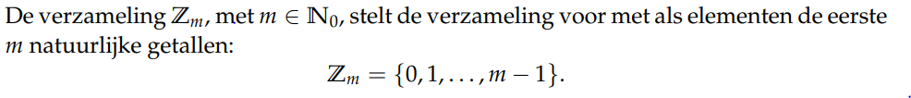
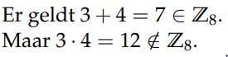
Eindige velden
11.2. Het eindig veld ℤ_{p}
ℤ_{m} is dus een eindige verzameling met m elementen.
Indien we wensen te rekenen met de elementen van ℤ_{m} dan zal de optelling en de vermenigvuldiging zoals gedefinieerd voor ℤ niet volstaan, aangezien niet elk resultaat opnieuw tot ℤ_{m} zal behoren.
Voorbeeld:
Definitie: Stel a, b ∈ ℤ . Dan is a congruent met b modulo m als en slechts als de deling van a en van b
door m dezelfde rest oplevert.
Notatie: a ≡ b (mod m), met a mod m = de positieve rest na deling door m.
Notes:
Het resultaat van een berekening modulo m is de rest van het resultaat na geheeltallige deling door de modulus m. De normale definities van optelling en vermenigvuldiging worden gebruikt, maar als het resultaat groter is dan of gelijk aan m wordt net zo vaak afgetrokken tot het resultaat weer kleiner is dan m. Getallen die modulo m gelijk zijn, die dus een veelvoud van m van elkaar verschillen, noemt men congruent modulo m, genoteerd met het symbool ≡ .

Slide 6
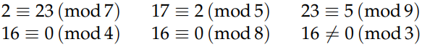
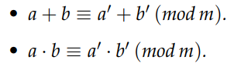
Eindige velden
11.2. Het eindig veld ℤ_{p} (vervolg)
Voorbeelden:
Eigenschap: Stel a ≡ a’ (mod m) en b ≡ b’ (mod m), dan geldt
Voorbeeld: 13 · 19 ≡ 3 · 4 ≡ 2 (mod 5)
Met behulp van de modulo bewerking is het mogelijk een optelling en vermenigvuldiging te definiëren op de elementen van ℤ_{m} zodat deze beide bewerkingen inwendig zijn. Als de bewerking inwendig is, zal het resultaat van die bewerking opnieuw tot ℤ_{m} behoren.

Slide 7
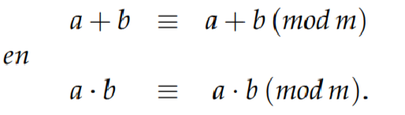
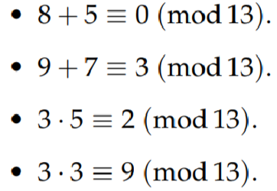
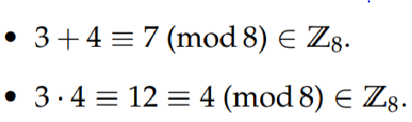
Eindige velden
11.2. Het eindig veld ℤ_{p} (vervolg)
Definitie: Stel a, b ∈ ℤ_{m}. In ℤ_{m} worden de bewerkingen + en · als volgt gedefinieerd:
Voorbeelden:
1. Beschouw de verzameling ℤ₁₃ , dan geldt
2. Beschouw de verzameling ℤ₈ = {0, 1, 2, 3, 4, 5, 6, 7}, er geldt
Maar! 2 · 4 ≡ 0 (mod 8). Nochtans geen van beide factoren is 0!
Dus kan ℤ₈, +, · geen veld zijn.

Slide 8
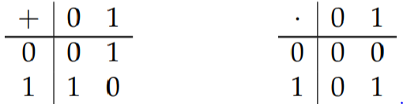
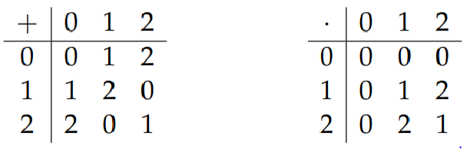
Eindige velden
11.3. Voorbeelden
Stelling: Z_{p}, +, · is een veld als en slechts als p een priemgetal is.
1. Het eindig veld met 2 elementen
Het eindig veld met twee elementen is GF(2) = ℤ₂ = {0, 1} met de tabel voor de optelling en vermenigvuldiging
2. Het eindig veld met 3 elementen
Het eindig veld met drie elementen is GF(3) = ℤ₃ = {0, 1, 2} met de tabel voor de optelling en vermenigvuldiging
Notes:
GF(2)=Galois veld van de orde 2

Slide 9
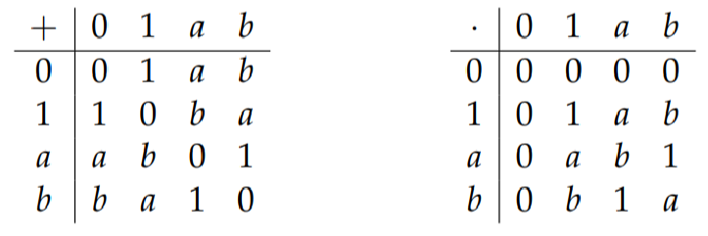
Eindige velden
11.3. Voorbeelden (vervolg)
3. Het eindig veld met 4 elementen
Gelet de stelling is ℤ₄ geen veld, 4 is immers geen priemgetal. In ℤ₄ geldt 2 · 2 ≡ 0 (mod 4).
Dus 2 is een nuldeler. Hieruit kunnen we onmiddellijk besluiten dat ℤ₄ geen veld is.
Er geldt 4 = 2² en dus is 4 een macht van een priemgetal. Waaruit volgt dat er wel een eindig veld met 4 elementen moet bestaan. Dit eindig veld met 4 elementen kan als volgt gedefinieerd worden: GF(4) = {0, 1, a, b} met

Slide 10
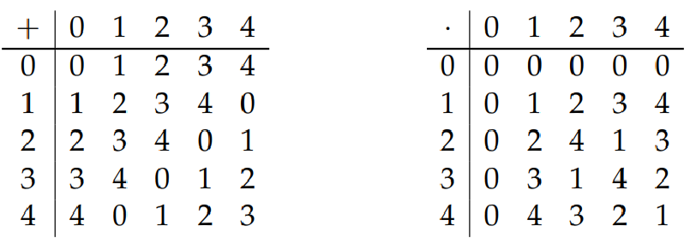
Eindige velden
11.3. Voorbeelden
4. Het eindig veld met 5 elementen
Het getal 5 is een priemgetal. Dit betekent dat we opnieuw met ℤ₅ kunnen werken voor het eindig veld van 5 elementen. Het eindig veld met 5 elementen is GF(5) = ℤ₅ = {0, 1, 2, 3, 4} met de optelling en vermenigvuldiging als volgt gedefinieerd in ℤ₅

Slide 11
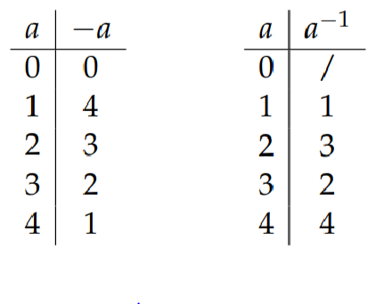
Eindige velden
11.3. Voorbeelden (vervolg)
4. Het eindig veld met 5 elementen (vervolg)
Aangezien ℤ₅, +, · een veld is, moet elk element een tegengestelde hebben voor de optelling en een invers voor de vermenigvuldiging.
Voor elk element a van ℤ₅ moet gelden a + (−a) ≡ 0 (mod 5) en voor alle elementen
a van ℤ₅ , behalve 0, moet gelden a · a ⁻¹ ≡ 1 (mod 5).

Slide 12
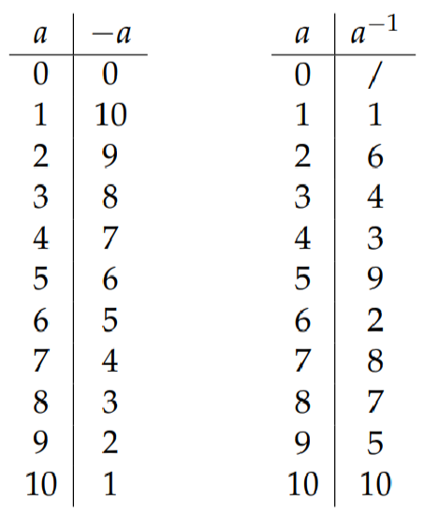
Eindige velden
11.3. Voorbeelden (vervolg)
5. De verzameling ℤ₆
Het getal 6 is geen priemgetal dus ℤ₆ , +, · is geen veld. De verzameling ℤ₆ bevat opnieuw nuldelers: 2 · 3 ≡ 0 (mod 6). Dit bewijst onmiddellijk het gestelde. Het is tevens niet mogelijk 6 te schrijven als een macht van een priemgetal. Gelet op de stelling mogen we besluiten dat er geen enkel eindig veld met 6 elementen bestaat.
6. Het eindig veld met 11 elementen
Het getal 11 is een priemgetal. Het eindig veld met 11 elementen
is GF(11) = ℤ₁₁ = {0, 1, 2, 3, 4, 5, 6, 7, 8, 9, 10}. De optelling en
vermenigvuldiging op deze verzameling is analoog aan de
voorgaande voorbeelden.
Alle inverse elementen voor de optelling en de vermenigvuldiging in ℤ₁₁ :

Slide 13
Eindige velden
11.4. Rekenen in ℤ_{p}
3 mod 5:
De berekening gebeurt in ℤ₅. Dit houdt in dat het resultaat enkel een element kan zijn van ℤ₅ of dus van {0, 1, 2, 3, 4}
3 mod 5 = de rest na gehele deling door 5. Bijgevolg is 3 mod 5 = 3
23 mod 7
De berekening gebeurt in ℤ₇ => resultaat is een element van {0, 1, 2, 3, 4, 5, 6}
23 mod 7 = 2 omdat 7 drie keer in 23 kan en 7.3 = 21 => de rest = 2 of dus 23 -21

Slide 14
Eindige velden
11.4. Rekenen in ℤ_{p} (vervolg)
-7 mod 5
Berekening in ℤ₅ = {0, 1, 2, 3, 4} => oplossing kan geen negatief getal zijn!
Tel bij -7 een veelvoud op van 5 zodat het resultaat positief wordt en in ℤ₅ ligt: -7 + 2.5 = 3 => -7 mod 5 ≡ 3 mod 5 of -7 mod 5 = 3

Slide 15
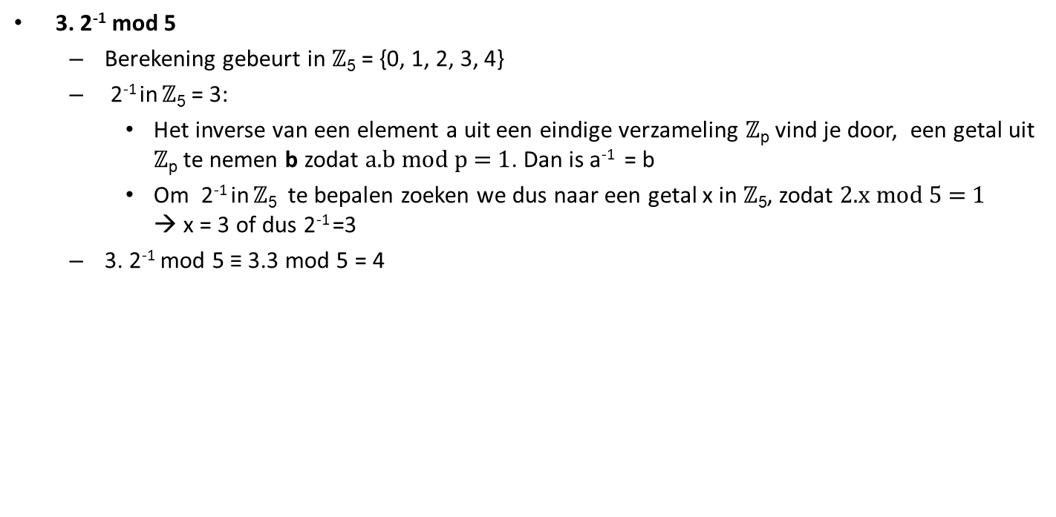
Eindige velden
11.4. Rekenen in ℤ_{p} (vervolg)
3. 2⁻¹ mod 5
Berekening gebeurt in ℤ₅ = {0, 1, 2, 3, 4}
2⁻¹ in ℤ₅ = 3:
Het inverse van een element a uit een eindige verzameling ℤ_{p} vind je door, een getal uit ℤ_{p} te nemen b zodat $\text{a}\text{.}\text{b} \text{mod} \text{p}\text{ = 1}$. Dan is a⁻¹ = b
Om 2⁻¹ in ℤ₅ te bepalen zoeken we dus naar een getal x in ℤ₅, zodat $\text{2.}\text{x} \text{mod}\text{ 5 = 1 }$ → x = 3 of dus 2⁻¹ =3
3. 2⁻¹ mod 5 ≡ 3.3 mod 5 = 4

Slide 16
Eindige velden
11.4. Rekenen in ℤ_{p} (vervolg)
(117.6⁻¹ + 1004) mod 7
Bepaal voor alle getallen eerst de rest na deling door 7:
117 = 16.7 + 5 → rest is 5
1004 = 143.7 +3 → rest is 3
Herschrijf (117.6⁻¹ + 1004) mod 7 ≡ (5.6⁻¹ + 3) mod 7
Bepaal 6⁻¹ in ℤ₇ → 6⁻¹ = 6
Herschrijf (5.6⁻¹ + 3) mod 7 ≡ (5.6 + 3) mod 7 ≡ 33 mod 7 ≡ 5 mod 7 = 5

Slide 17
Eindige velden
11.5. Vergelijkingen in ℤ_{p}
Los volgende vergelijking op naar x:
In ℤ₁₇ : x + 5 ≡ 35
(x + 5 ≡ 35) mod 17 → x moet een element zijn van ℤ₁₇
Deel eerst alle veelvouden van 17 weg: (x + 5 ≡ 1) mod 17
(x + 5 ≡ 1) mod 17 ⬄ (x ≡ -4) mod 17 ⬄ (x ≡ -4 + 17) mod 17 ⬄ (x ≡ 13) mod 17 of dus x =13
Controle: (13 + 5 ≡ 35) mod 17 ⬄ (18 ≡ 35) mod 17 ⬄ (1 ≡ 1) mod 17

Slide 18
Eindige velden
11.5. Vergelijkingen in ℤ_{p}
Los volgende vergelijking op naar x:
In ℤ₅ : 23 x + 13 ≡ 0
23 x + 13 ≡ 0 mod 5 → x moet een element zijn van ℤ₅
Deel eerst alle veelvouden van 5 weg: (3x + 3 ≡ 0) mod 5
(3x + 3 ≡ 0) mod 5 ⬄(3x ≡ -3) mod 5 ⬄(3x ≡ -3+5) mod 5 ⬄(3x ≡ 2) mod 5
Om de factor 3 voor de x weg te werken, vermenigvuldigen we beide leden met 3⁻¹ (let op dit is 3⁻¹ uit ℤ₅ en niet 1/3 uit ℝ!) : (3x ≡ 2) mod 5 ⬄(3⁻¹ .3x ≡ 3⁻¹.2) mod 5 ⬄(1.x ≡ 3⁻¹.2) mod 5 ⬄(x ≡ 3⁻¹.2) mod 5
Bepaal 3⁻¹ in ℤ₅ → 3⁻¹ = 2
Herschrijf (x ≡ 3⁻¹.2) mod 5 ⬄ (x ≡ 2.2) mod 5 ⬄ (x ≡ 4) mod 5 of x = 4
Controle: (23 . 4 + 13 ≡ 0) mod 5 ⬄ (105 ≡ 0) mod 5 ⬄ (0 ≡ 0) mod 5

Slide 19
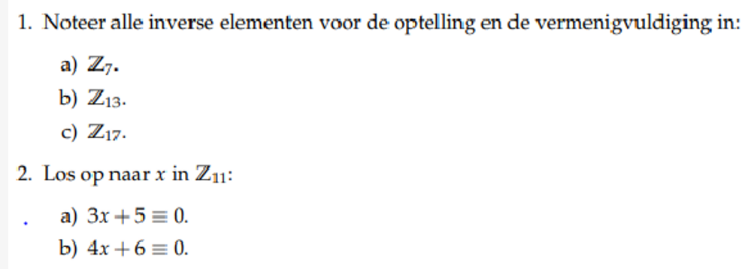
Eindige velden
11.6. Oefeningen

Slide 20
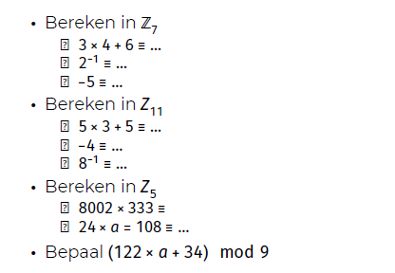
11.6. Oefeningen (vervolg)
Oefening 3:

Slide 21
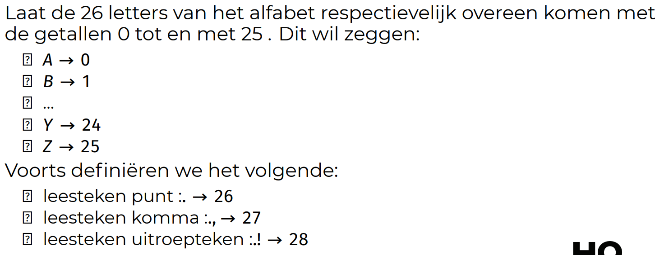
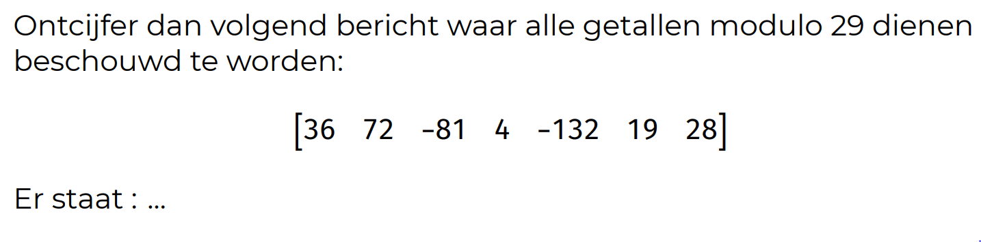
11.6. Oefeningen (vervolg)
Oefening 4:

Slide 22
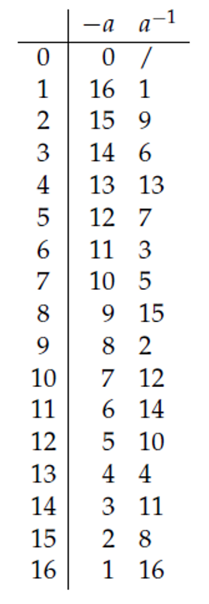
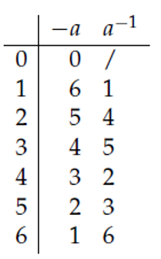
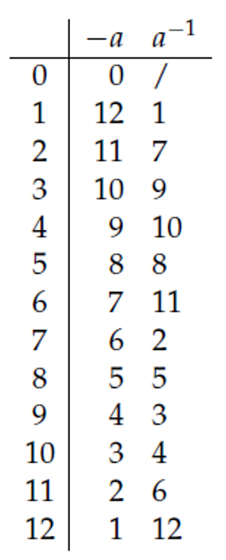
Eindige velden
11.6. Oefeningen (vervolg)
Oplossing oefening 1:
a) b) c)

Slide 23
Eindige velden
11.6. Oefeningen (vervolg)
Oplossing oefening 2:
a) x = 2
x = 4

Slide 24
11.6. Oefeningen (vervolg)
Oplossing oefening 3:
GF(7)
4
4
2
GF(11)
9
7
7
GF(5)
2.3=6 => 1
4.a=3 =>a = 3. 4⁻¹ => 3.4 => a=2
5.a+ 7 = 0 =>a = -7 . 5⁻¹ => 2.2 => a=4

Slide 25
11.6. Oefeningen (vervolg)
Oplossing oefening 4:
HOGENT!

